Slide 1

烟雾报警器以及EN14604认证测试项目介绍
KAI WANG
X-Sense Innovations Co., Ltd.

Slide 2
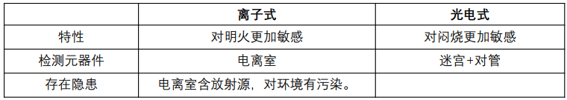
烟雾报警器介绍
一般来讲，烟雾报警器至少包括：烟雾探测功能和报警功能；
烟雾探测功能负责探测周围的空气中是否存在有超过报警器灵敏度阀值的烟雾存在。
报警功能则是在报警器探测到烟雾后，发出强烈的声、光信号，以提醒/警告人们可能有火灾的存在。
根据烟雾探测原理，行业内主要存在两种类型的报警器，即离子型和光电型。
离子型烟雾报警器内含一种放射性元素镅241，由于市场的对环保的要求越来越高，离子型只有少数厂家在生产且呈逐步淘汰的趋势。

Slide 3
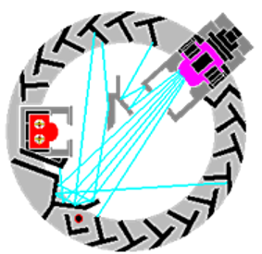
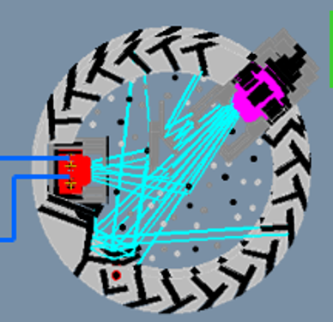
烟雾报警器介绍
光电型烟雾报警器是利用一个红外发射管作为发光源。这个红外发射管被安放在一个小暗室(迷宫)中，在这个小暗室中，还有一个红外光接收管。红外发光管和红外光感应管之间偏离一个角度。因此，当报警器工作不含烟雾环境中时，红外光感应管接收到的信号是比较小的。
当有烟雾进入小黑室时，这些烟雾小颗粒使红外发光管发出的光产生漫反射，导致部分光被红外光接收管接收到，经过电路转换成电信号，当信号足够大并超过设定阈值时使报警器进入报警状态，发出报警声。

Slide 4
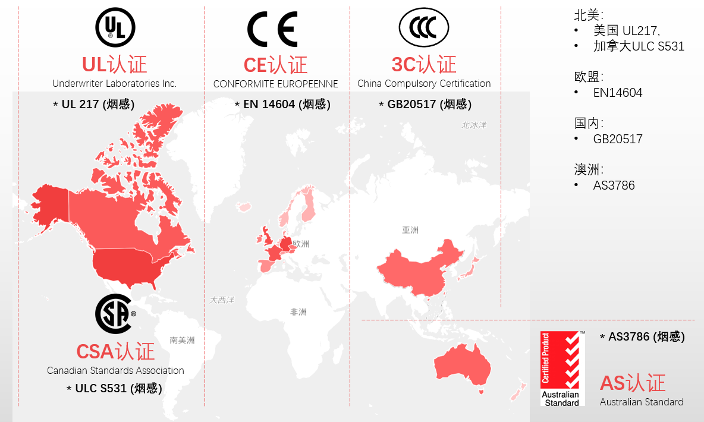
家用烟雾报警器主要认证标准

Slide 5
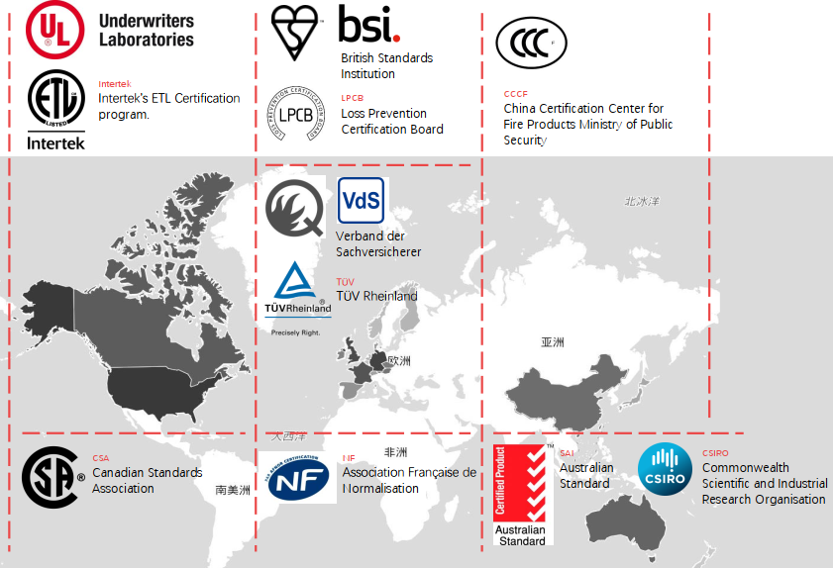
家用烟雾报警器主要认证机构

Slide 6
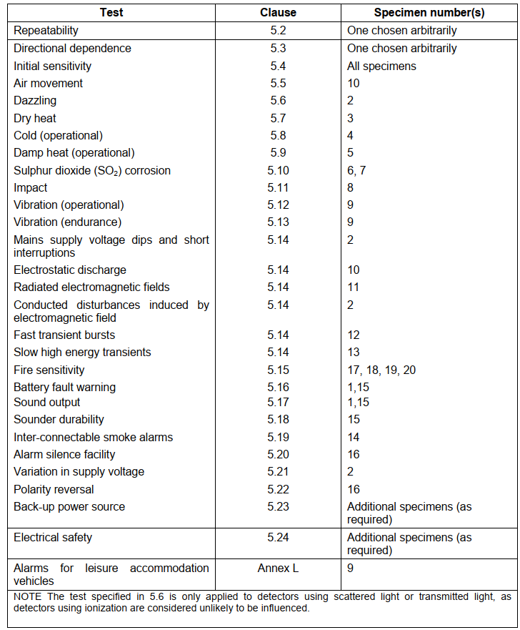
EN14604测试项目介绍

Slide 7
EN14604测试项目介绍
测试环境
temperature 15 °C to 35 °C;
b) relative humidity 25 % to 75 %;
c) air pressure 86 kPa to 106 kPa.
测试结果判断
a) The ratio of the response threshold values ymax:ymin or mmax:mmin shall be not greater than 1,6.
b) And the alarm shall emit neither a fault signal nor an alarm signal during the test.

Slide 8
EN14604测试项目介绍
Repeatability
验证产品烟雾灵敏度的稳定性
Directional dependence
验证不同方向产品烟雾灵敏度的差异性，且要求不能超过一定的范围

Slide 9
EN14604测试项目介绍
Initial sensitivity
后续测试的基准比对数据。
Air movement
验证烟雾警报器的灵敏度不应收到受到空气流动的较大影响且不会发出错误警报。

Slide 10
EN14604测试项目介绍
Dazzling
验证烟雾警报器的灵敏度不应受到临近的人工灯源的影响且不会发出错误警报。
Dry heat
验证烟雾警报器的灵敏度在较高的环境温度(55摄氏度)下正常工作的能力。

Slide 11
EN14604测试项目介绍
Cold
验证烟雾警报器的灵敏度在较低的环境温度(0摄氏度)下正常工作的能力。
Damp heat
验证烟雾警报器的灵敏度在高温高湿环境(40摄氏度&93RH%湿度 4天)下正常工作的能力。

Slide 12
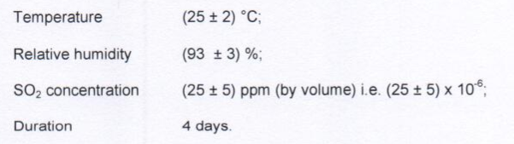
EN14604测试项目介绍
Sulphur dioxide (SO2) corrosion
验证烟雾警报器承受大气污染物二氧化硫腐蚀作用的能力。
Impact / Vibration
验证产品结构的可靠性
No alarm or fault signals shall be given during the conditioning. No mechanical damage, either internally or externally, shall result. The lid of the smoke alarm shall not unscrew or open.
The ratio of the response threshold values ymax:ymin or mmax:mmin shall not be greater than 1,6

Slide 13
EN14604测试项目介绍
EMC
测试标准EN 50130-4:1995
a) mains supply voltage dips and short interruptions;--AC
b) electrostatic discharge;--AC/DC
c) radiated electromagnetic fields;--AC/DC
d) conducted disturbances induced by electromagnetic fields;--AC
e) fast transient bursts;--AC
f) slow high-energy voltage surges--AC

Slide 14
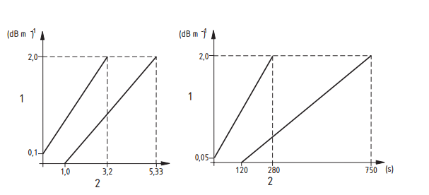
EN14604测试项目介绍
Fire sensitivity
验证烟雾烟雾器对各种类型烟雾的响应能力
1.不完全燃烧的木柴火
2.不完全燃烧的棉绳火
3.明火--塑料
4.明火—可燃液体（正庚烷）
All specimens shall generate an alarm signal, in each test fire, before the specified end of test condition is reached.

Slide 15
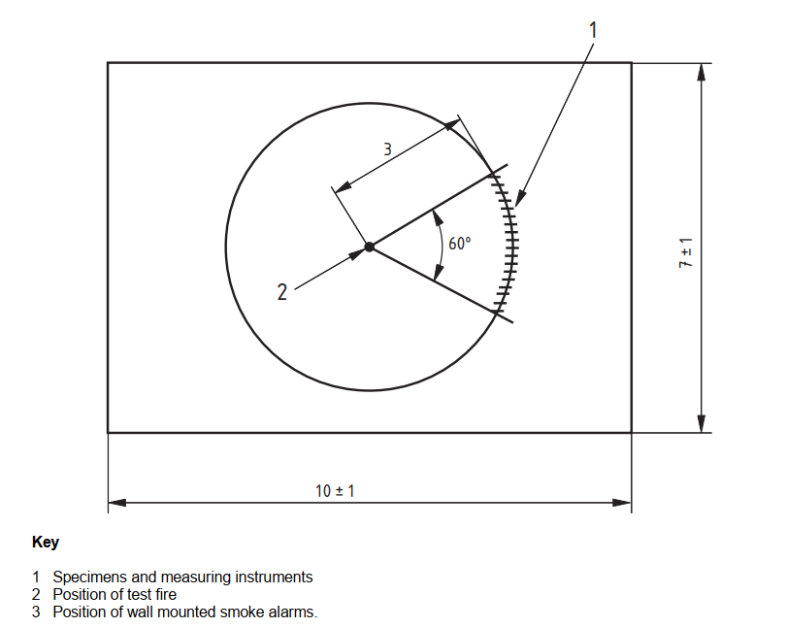
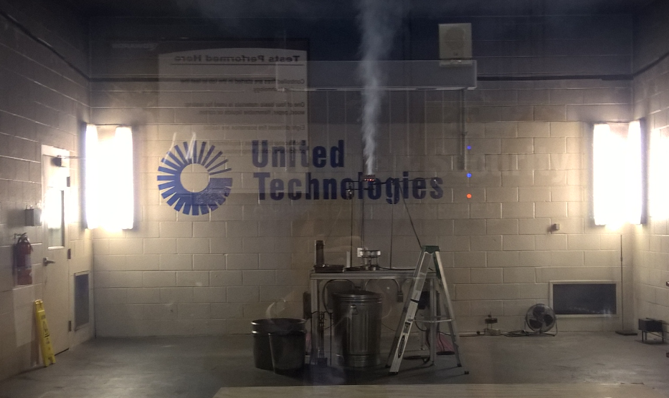
EN14604测试项目介绍

Slide 16
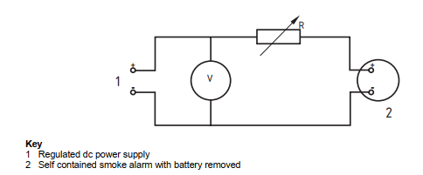
EN14604测试项目介绍
Battery fault warning
证实烟雾警报器能够在电池内部电阻增大，或电源电压减小的情况下发出故障警示声音信息。 且烟雾灵敏度不受较大影响。（电池容量要求:如发生火灾,支持最少4分钟的连续报警；如未发生火灾，支持至少30天的低电故障指示）
Sound output
证实烟雾警报器能够提供足够的声音输出。 VLB ,3M, 85<=DB<=110, <=3.5KHz.

Slide 17
EN14604测试项目介绍
Sounder durability
证实烟雾警报器的发声器在经过长时间使用后仍能正常工作的能力。
产品处于报警状态，5分钟切换ON/OFF，运行8小时后，满足 Sound output.
Inter-connectable smoke alarms
证实可互联的多个烟雾警报器系统处于正常工作状态。
Alarm silence facility (optional)
临时静音，可选设计非强制。

Slide 18
EN14604测试项目介绍
Variation in supply voltage
在指定的电源电压范围内，烟雾警报器的灵敏度不会受到这些参数的明显影响。AC: 0.85VR & 1,1VR;
DC: LB Voltage
Battery reversal
证实烟雾警报器即使在电池极性连接错误后，仍能恢复正常工作。
Electrical safety
标准:EN 60065:2002
电击 /绝缘要求 /爬电距离 /耐高温和耐火性 等等。

Slide 19
EN14604测试项目介绍
附加项--适用于房车的烟雾警报器补充测试项目--温度循环测试
a) 在（ 2±0.5）小时内将温度提高到（ 65±2） ℃ 。
b) 保持（ 65±2） ℃ 的温度8 小时。
c) 在（ 4±1）小时内将温度降低到（ -10±2） ℃ 。
d) 保持（ -10±2） ℃ 的温度19.5 小时。
e) 在（ 2±0.5）小时内将温度提高到（ 25±2） ℃ 。
f) 保持（ 25±2） ℃ 的温度24 小时。
在以上温度周期循环 10 次。

Slide 20


Slide 21
Thanks!

